Slide 1
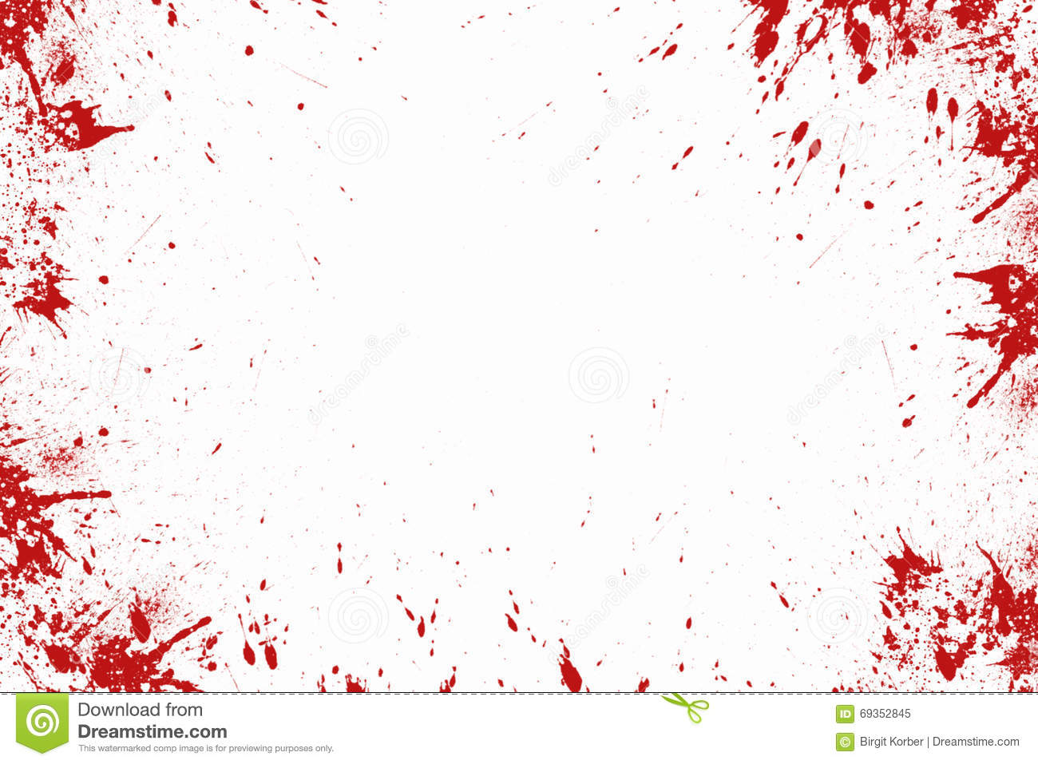
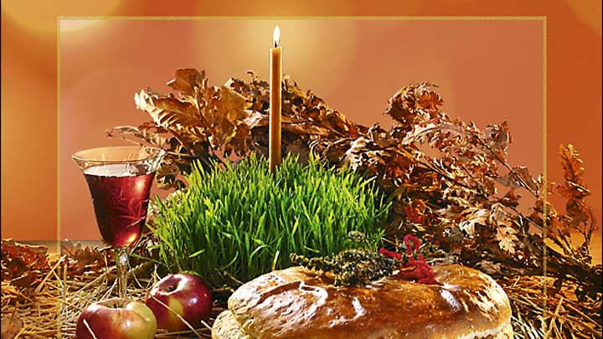
Вук Драшковић
НОЖ
- Историјски елементи романа
ПРОФЕСОР:
Мр Сања Ђурић, проф.
Ученице:
Саша Миросавић Ведрана Радмановић
Николина Шајин Јована Шкељић
IV2

Slide 2
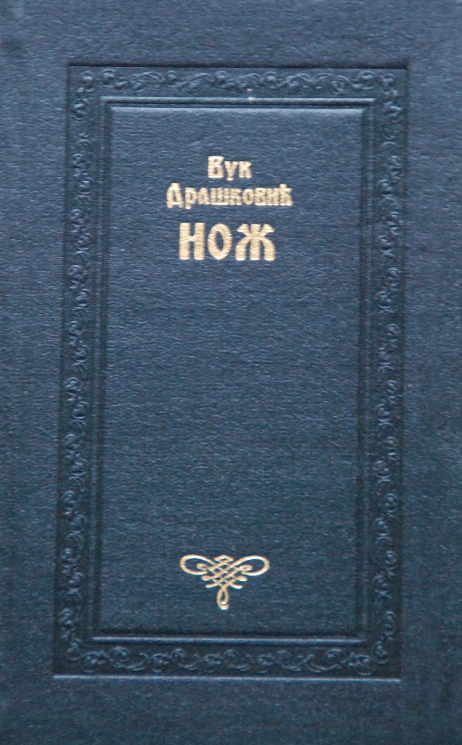
УВОД
Херцеговачко село 1942. година;
Божић, 7. јануар;
Југовићи и Османовићи;
Замјена дјеце;
Тајна ушушкана велом историје.

Slide 3
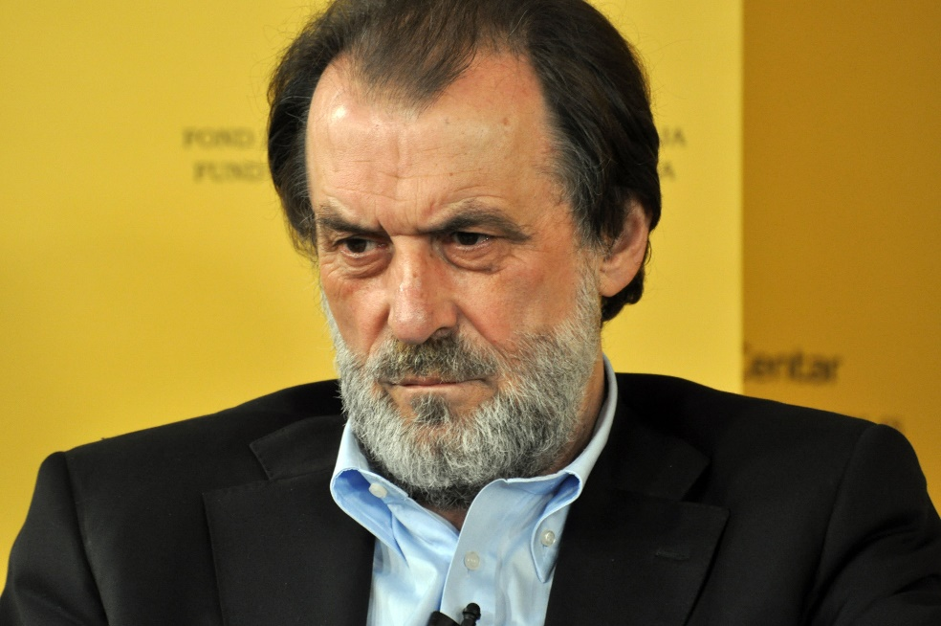
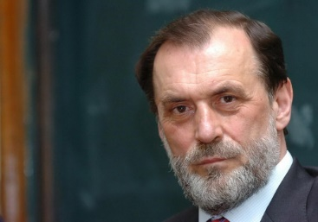
О писцу
Српски књижевник и политичар;
Међа, 29. 11. 1946. година;
Село Придворица:
,,Нож’’
Ширење националне мржње;
1983. година.

Slide 4
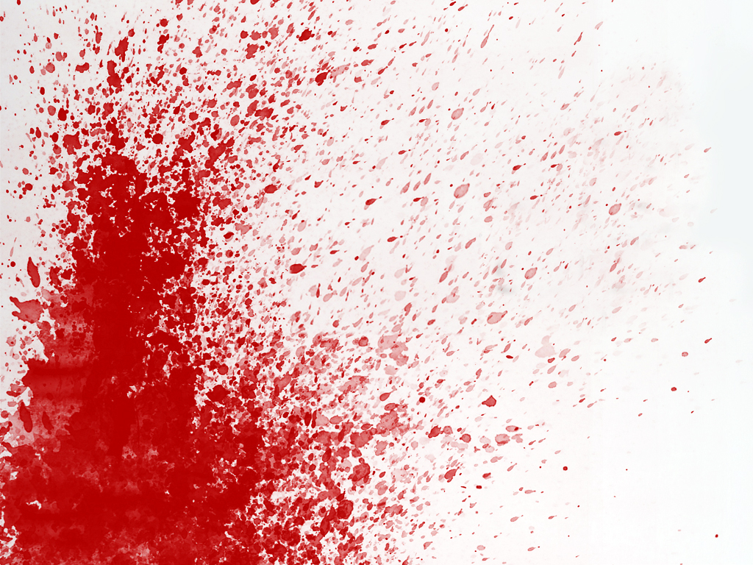
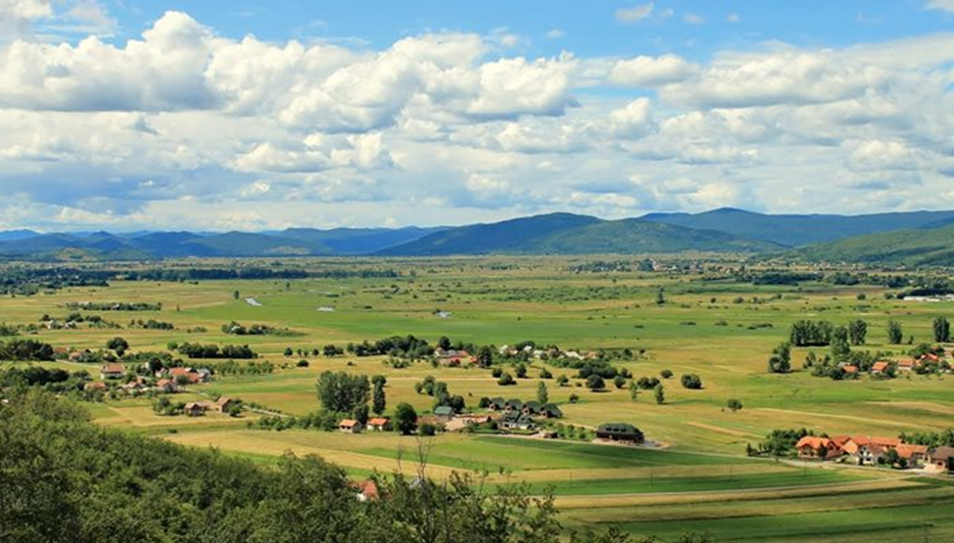
СЕЛО КОЈЕ ВИШЕ НЕ ПОСТОЈИ
Село Придворица;
7. јануар 1942. година;
Скоко, Аџић, Гојковић;
Колајне;
Манастир Светог цара Лазара.
Село Придворица

Slide 5
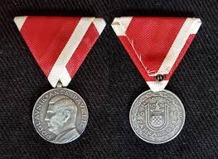
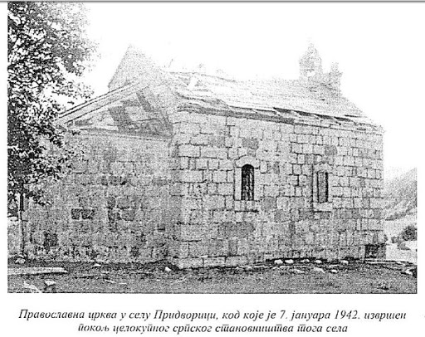
Сребрне колајне
Православна црква Светог цара Лазара

Slide 6
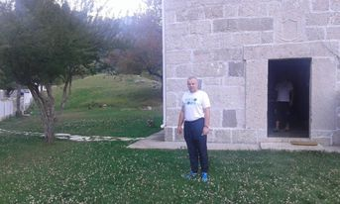
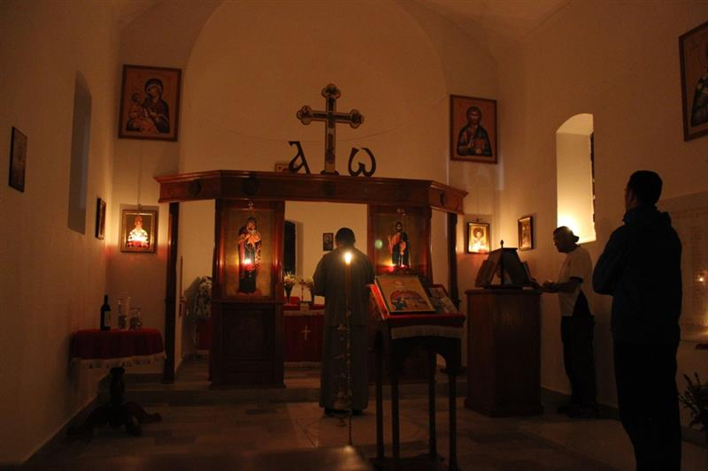
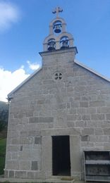
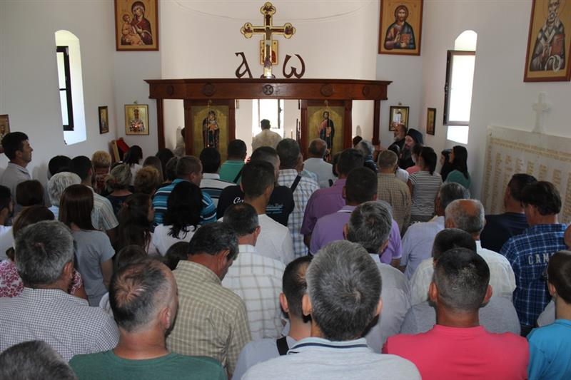
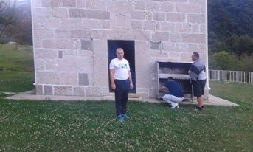

Slide 7
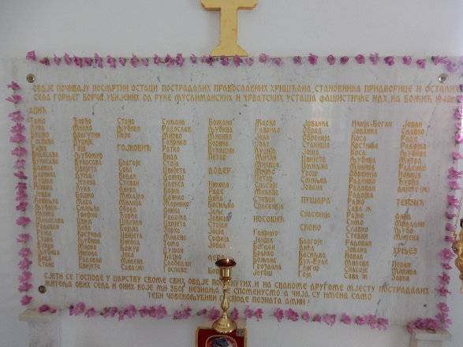

Slide 8
Мистериозни ликови
Високи, мршави муслиман
Суљага Мешиновић
Вук Драшковић
Војвода Петар Самарџић
Сиктер ефендија
Атиф Тановић
Хамдија
Војвода Митар Жеравица

Slide 9
ЗАКЉУЧАК!
Дјело ,,Нож’’ засновано је не само на вјерској подјели и проклетству зла, већ паралелно и на причи о идентитету и трагању главног јунака Алије Османовића или Илије Југовића за својим коријенима.
Сам назив дјела ,,Нож’’ је дио историјских елемената овог дјела.
Нож се не односи само на инструмент масакра, који се дешавао на овим подневљима у периоду 40-их година прошлог вијека, већ и симболично представља једну нацију, односно становнике једне исте државе коју раздваја вјера.
Нож не мора бити само физичко оружје, јер и ријечи могу сјећи исто као и нож.

Slide 10
,,Исти народ, исти језик, иста мука, исти прадједови.’’
ХВАЛА НА ПАЖЊИ!

